Slide 1
0911–0929 进展：Slow Memory
保留 Fast Memory + Harness 框架，重点推进 Qwen 偏好数据与后训练。
环节 | 本期解决的问题 | 已完成的改进
采集 | 观察轨迹难以直接配对 | 同一上下文 A/B 独立执行
评判 | 评分与真实候选状态脱节 | 原始状态评分 + 物理证据审计
训练 | 长上下文导致显存不足 | QLoRA + 激活卸载 + 兼容适配
形成 22 对可训练首步偏好，完成 1×H100 长上下文更新验证。
Agentic System Team 2026.09.29
Notes:
汇报区间：2026-09-11 至 2026-09-29。
来源：docs/reports/sceneexpert_progress_20260911_20260929.md，第 2–3 节；证据索引 docs/reports/evidence/sceneexpert_progress_20260911_20260929.json。
整体在线框架保持稳定，本阶段改进集中在 SceneExpert 采集、证据、训练及运行适配。必要的共享模块变更仅处理阻塞。22 对为 furniture designer_initial 的首个 assistant turn，并非 22 个完整训练 rollout。单卡验证仅证明容量、更新和 adapter 保存，方法有效性仍需训练后场景对照。

Slide 2
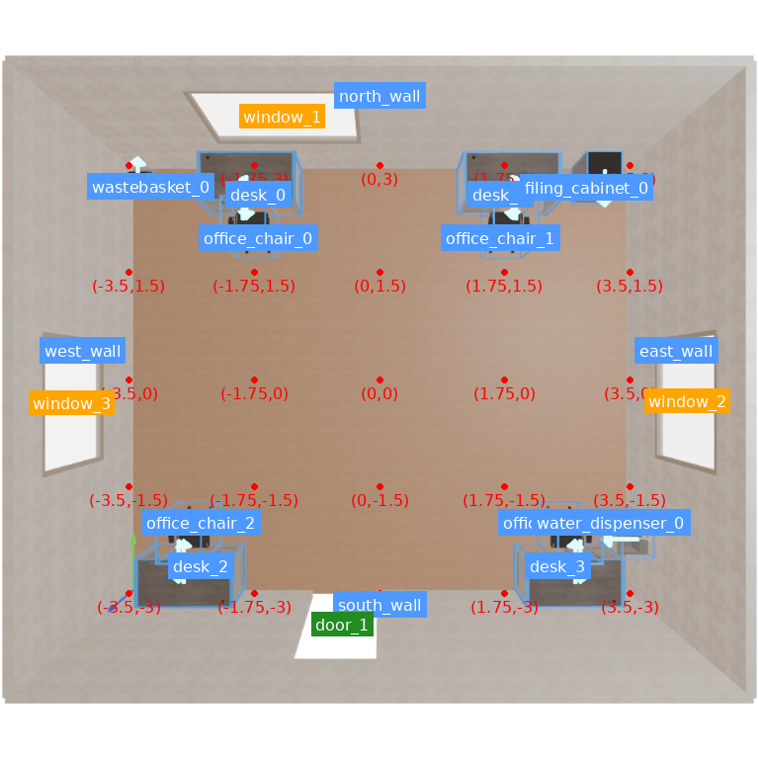
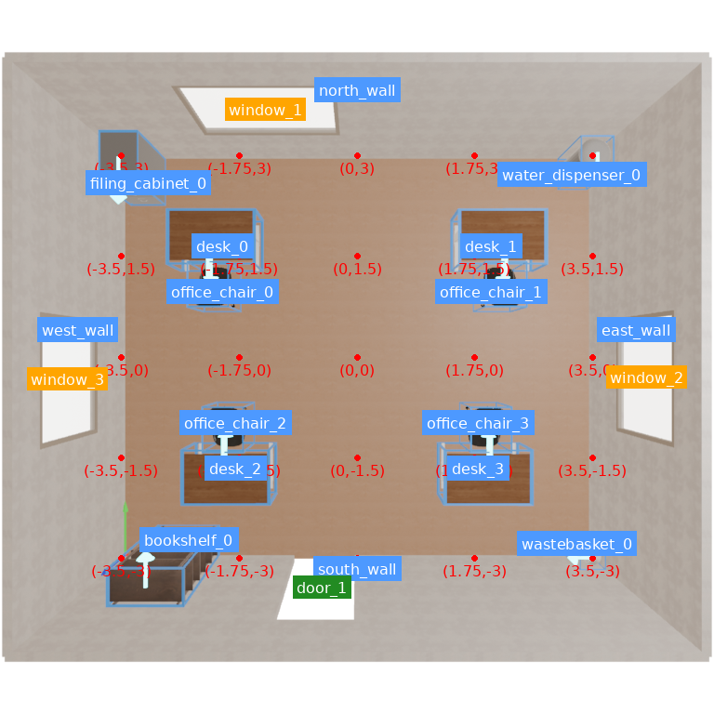
真实候选对比：饮水机前方通行
同一 Qwen 基座、同一输入，按独立执行结果确定偏好。
候选 A · rejected
候选 B · chosen
座椅侵入饮水机前方 0.8 m 操作空间
饮水机前方通行检查通过
核心检查失败：1 项 重算碰撞数：0
核心检查失败：0 项 重算碰撞数：0
014/015 同一偏好对；图片为执行过程渲染。此页展示候选差异，训练后效果尚待验证。
Notes:
来源：qwen38_initial_pairs_new3_014 / paired_initial / group_000；015 在服务器完整资产上完成独立审计。
图片来自服务器 outputs/slow_memory/qwen38_initial_pairs_new3_014/runs/paired_initial/group_000/{A,B}/raw_scene/room_office/scene_renders/furniture/renders_002/0_top.png，原图未经内容修改。归档于 docs/reports/assets/20260929。
A 原始分数 0.9838709677，1 项核心检查失败；B 原始分数 1.0，0 项失败。两者 fresh collision 均为 0。A office_chair_3 进入 water_dispenser_0 西侧必需的 0.8m 操作空间。图为过程渲染，标签依据独立 raw-state 和 scoring proof，不把过程图片当作完整最终状态证据。分差约 0.01613，标签由 hard-first 规则支持。候选 B 是独立采样，不是 A 经训练或修复后的状态。该案例未证明所有交互指标均已覆盖。

Slide 3
SceneEval 批量采集结果
72 个 SceneEval 任务尝试，得到 55 个有效决策组、110 条候选轨迹。
可训练偏好对数
15 对训练 / 7 对验证
40.0% 配对率（22/55）
保留完整执行与物理证据底线
增加有证据支持的相对偏好
现阶段覆盖 furniture 初始首步
实际放置与 repair 决策仍需扩展
相对策略的 22 对包含严格策略的 11 对；55 组为 furniture 决策组。数量变化不代表模型效果提升。
Notes:
来源：019 campaign 的审计、首步导出和远程独立复核，见汇报文档第 3.3 节及证据 JSON。
72 尝试 = 55 有效决策组 + 13 已保留无效组 + 4 捕获前失败。55 组产生 110 条独立候选轨迹。strict 原始 12 对，首步规范化后 11 对（7 train / 4 val）；relative 原始 27 对，首步规范化后 22 对（15 train / 7 val）。relative 包含 strict，不能相加。22/55=40.0%，22/72=30.6%。
训练/验证精确任务 ID 交集为 0；测试任务保留。019 在 furniture 后停止，55 组不等于 55 个五阶段完成场景。33 个有效组无训练对，原因包括 21 个无可接受胜者、7 个无有效偏好对比、5 个首步相同。全部训练目标为首个 assistant turn，主要是 observe_scene/todo，信用分配仍间接。图为同一批源数据不同筛选策略的覆盖比较。

Slide 4
单卡训练验证与后续工作
完整 19,273-token 最长样本，已在 1×H100 80GB 上完成两步训练。
同一最长样本 | 适配前（019e） | 适配后（019g）
反向传播 | 显存不足，训练中断 | 2 个优化器步骤完成
验证证据 | 未完成该次训练 | 峰值分配 54.74 GiB adapter 已保存并核验
下一步：完成 020 pilot，检查验证指标与参数更新，再开展场景对照。
020 已启动：15 训练 / 7 验证，2 epochs；尚待完整结果审计。
预计训练 1.5–2.5 h；准备 3–5 min，核验 10–20 min，打包 1–5 min。
当前验证训练可行性，场景质量收益待测。020 状态截至 09/29 19:55。
Notes:
来源：docs/reports/sceneexpert_progress_20260911_20260929.md 第 2.6、3.4、5 节；019e/019g capacity manifest、日志与 adapter 检查。019g 保留完整最长上下文，两步训练 321.2 秒，全流程 587.1 秒，CUDA allocated 峰值 54.744337 GiB。512 个 adapter 张量有限，256 个 LoRA B 张量非零。本页不将不同显存指标比较为降低百分比。两步 warmup 不构成收敛或泛化证据。
020 状态补充：2026-09-29 11:55 UTC（19:55 北京时间）远程目录已存在，train.log 记录 2/8 优化器步骤；尚无最终指标或 manifest。该日志仅确认启动并取得进展，不证明任务已完成或仍有活跃进程。
后续计划的训练 ACP 和配套轻量打包命令已完整列于上述文档第 5 节。020 由 ACP 执行，1 H100，主机内存建议 128 GiB，约 1.5–2.5 小时，人工约 15–25 分钟；估计基于 019g 探针，受序列长度和存储影响。不要重复提交已启动的 020。先审计现有结果，随后设计基座/adapter 固定任务、记忆、解码设置和评价条件的对照。当前 pilot 不自动部署。

